Slide 1
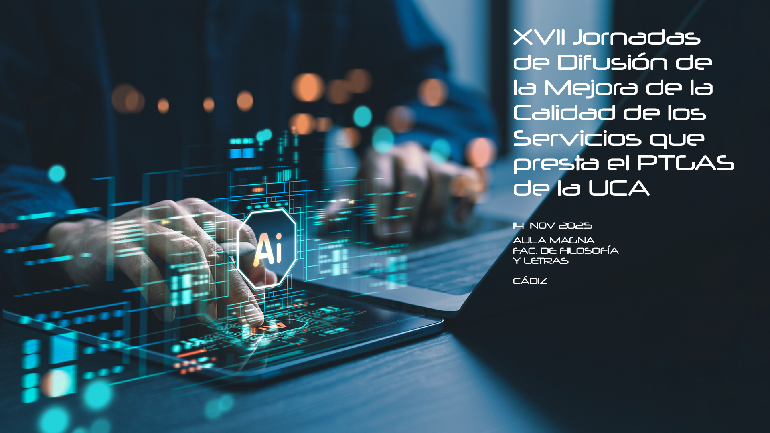

Slide 2
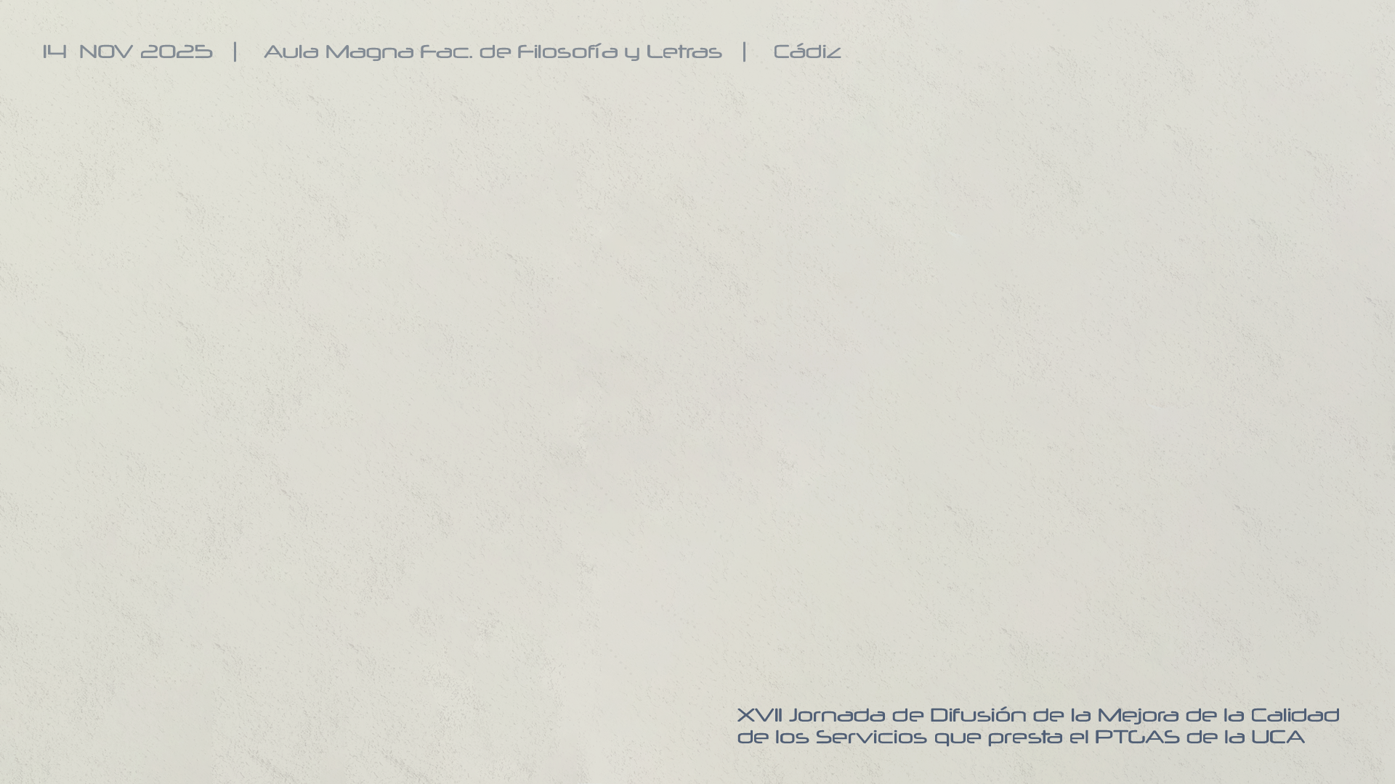
Protección de datos personales en un entorno en cambio.
Retos, amenazas y oportunidades
José Paz Blanco
Delegado de Protección de Datos

Slide 3
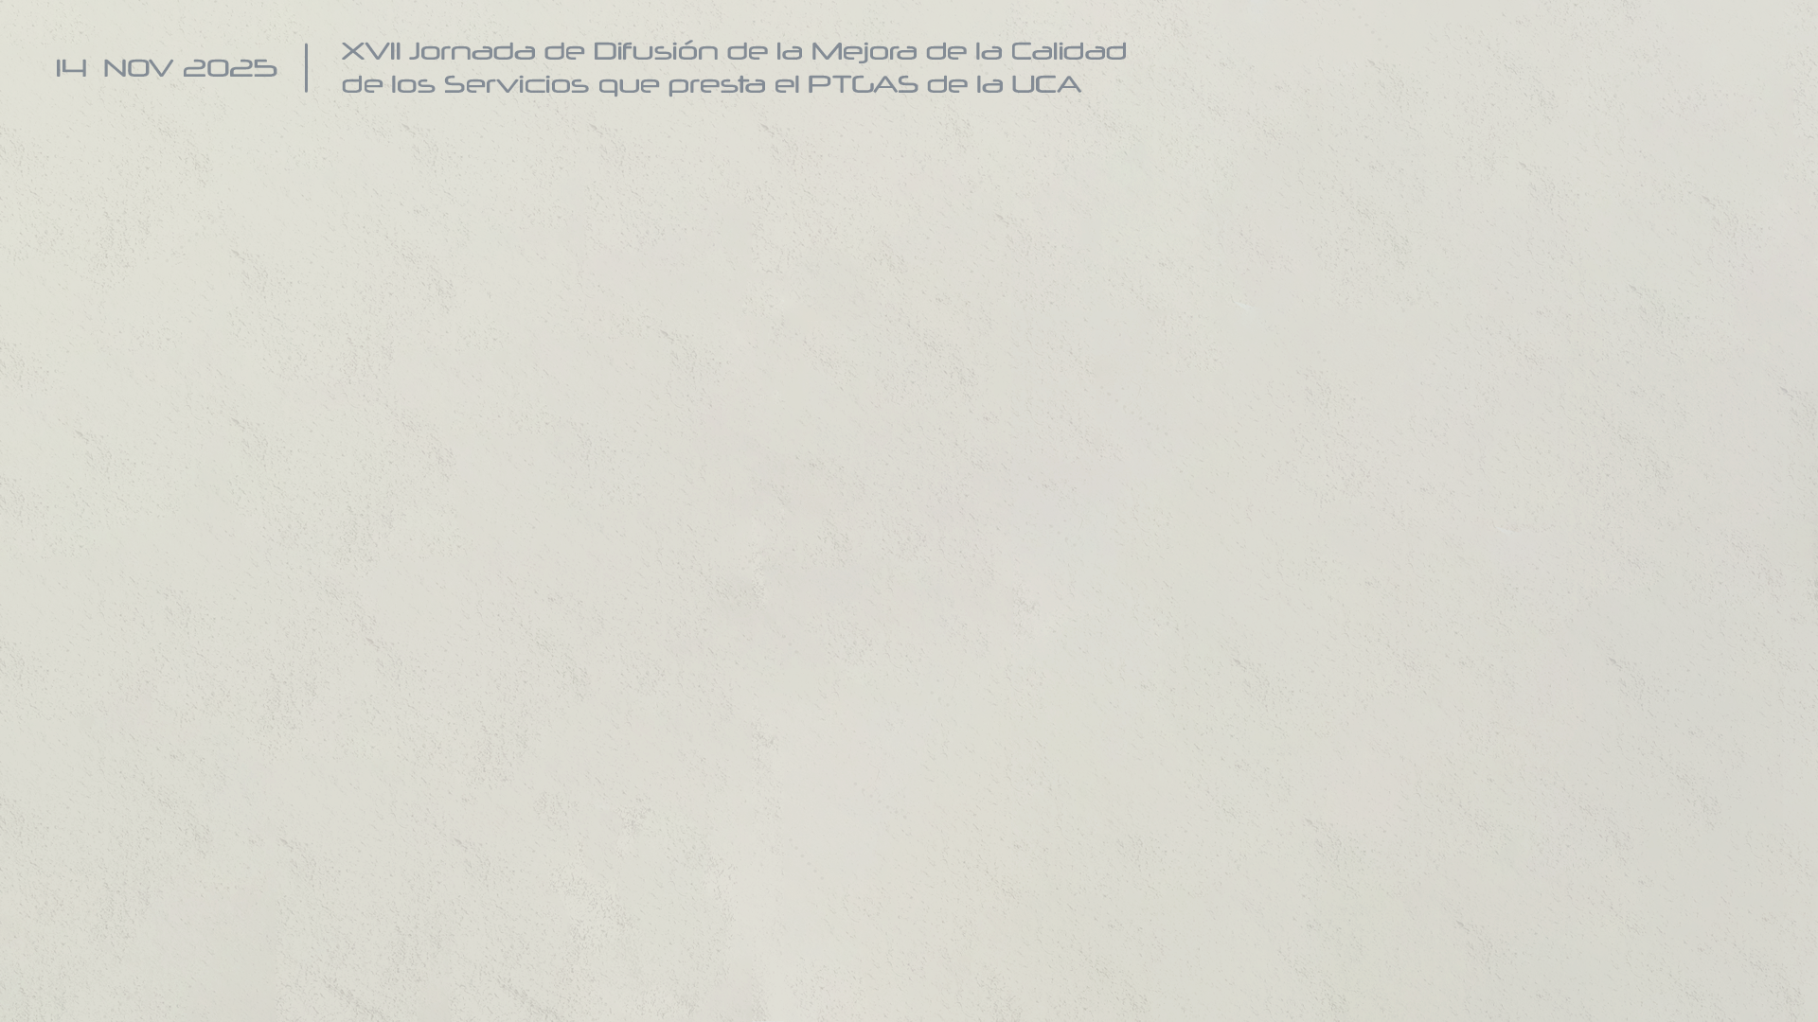
¿De qué va todo esta movida de protección de datos?
Va de que tus datos personales sigan siendo tuyos
Va de confianza en que nadie va a conocer tus datos sin necesidad
Va de prestar un servicio adecuado a las necesidades de la institución y de las personas

Slide 4

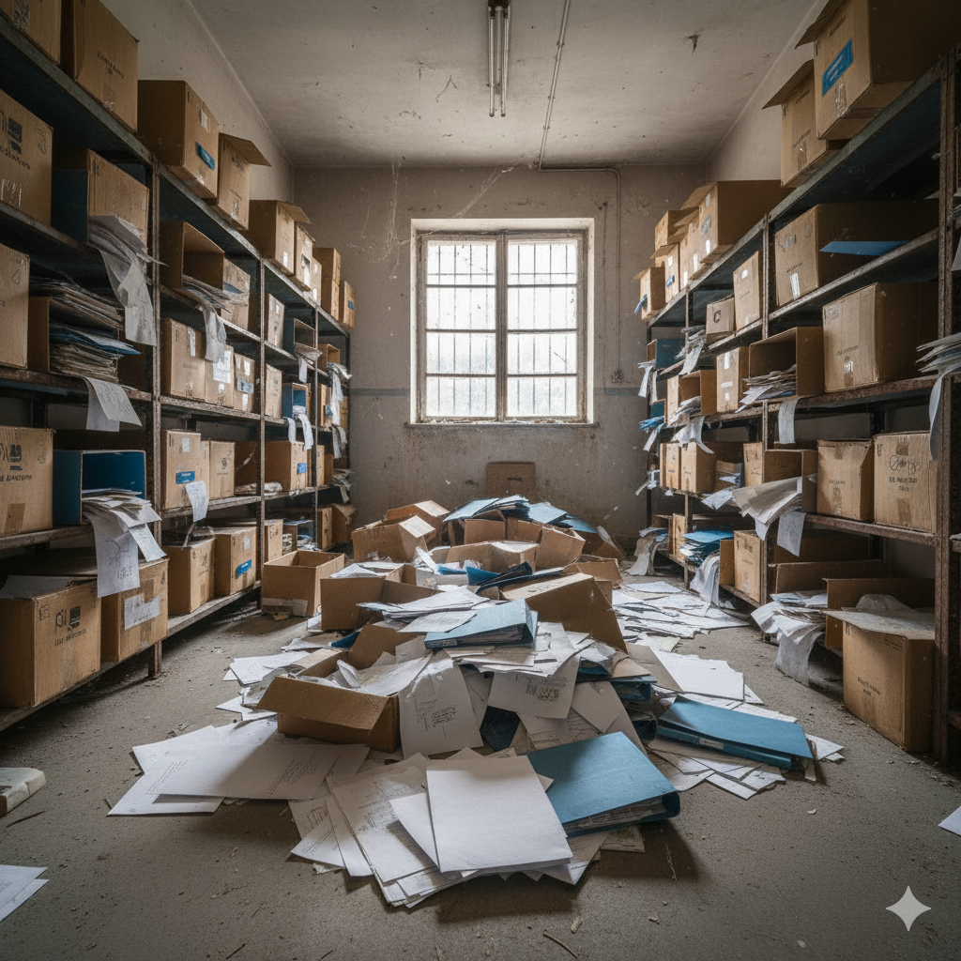

Esto ha cambiado
Antes | Ahora

Slide 5

Los datos son el nuevo petróleo. Permiten gestionar de forma ágil y anticipar necesidades futuras
Los datos también son un arma de destrucción. Una mala gestión de los datos personales puede causar daños difíciles de solucionar

Slide 6

Esto es cosa del DPD...
La protección de datos NO es (sólo) cosa del DPD. Es un deporte de equipo.
También de riesgo.
El DPD es el entrenador. Te voy a decir cómo jugar.
La UCA (vosotros) sois los jugadores y tenéis que controlar el balón (de los datos).
El objetivo: Que no nos metan gol. Aquí lo difícil es mantener la portería a cero.

Slide 7
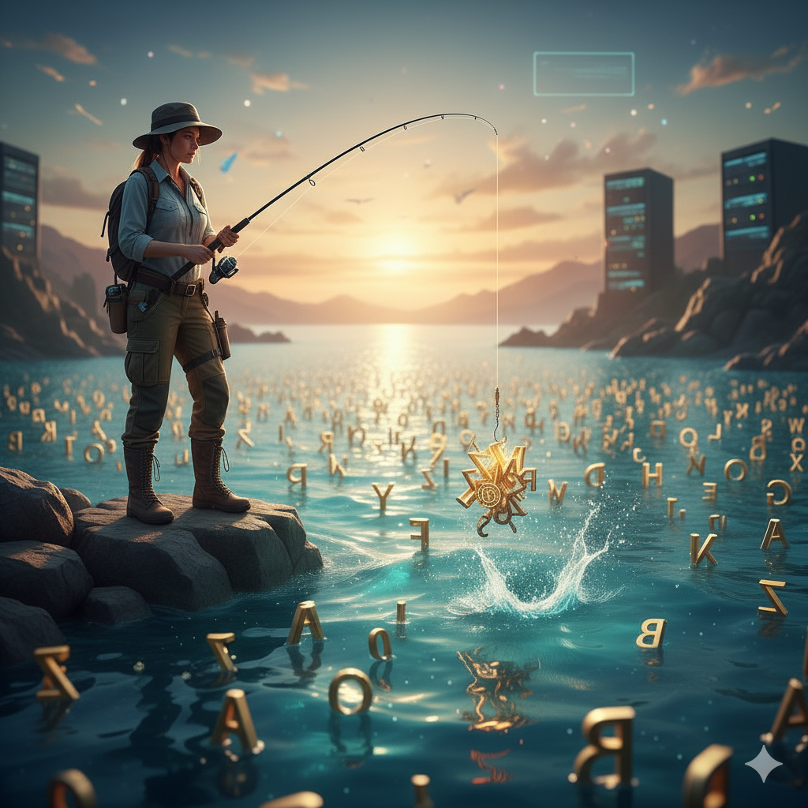
¿El escenario?
Una sopa de letras
IA: Inteligencia artificial
ChatGPT: Una herramienta de inteligencia artificial que siempre tiene una respuesta a mano.
Y un problema de protección de datos.
IoT (internet de las cosas): Cacharritos conectados a internet.
La nube: Eso donde guardo mis datos, que no sé dónde está (pero el hacker sí).
Big data: c como encontrar una aguja en un paja.
RGPD, RIA, ENS, ENI, LOPDPyGDD

Slide 8
¿Y nosotros? ¿Dónde estamos nosotros?
El factor humano
El teletrabajo (mi casa, ¿mis normas?)
Los teléfonos móviles personales.
El correo electrónico.
Las aplicaciones que usamos (Teams, Google Forms, ¿alguien ha dicho whatsapp?)
Las redes sociales.
El marco legal
La ley 39/2015 de Procedimiento Administrativo común de las Administraciones Públicas y la ley 40/2015 de Régimen Jurídico del Sector Público.
El Reglamento General de Protección de Datos y la Ley Orgánica 3/2018.
El Reglamento de Inteligencia Artificial
El Reglamento de Datos
Y demás normas que hay. Y lo que vendrá...

Slide 9
Los retos
Siempre se ha hecho así
El formulario siempre ha pedido ese dato
¿De verdad lo necesito?
El procedimiento me exige hacerlo así
¿Qué puede salir mal?
Eso ya se hacía cuando yo llegué
¿Estoy protegiendo al ciudadano o me protejo yo?
Es el momento de poner al ciudadano en el centro

Slide 10
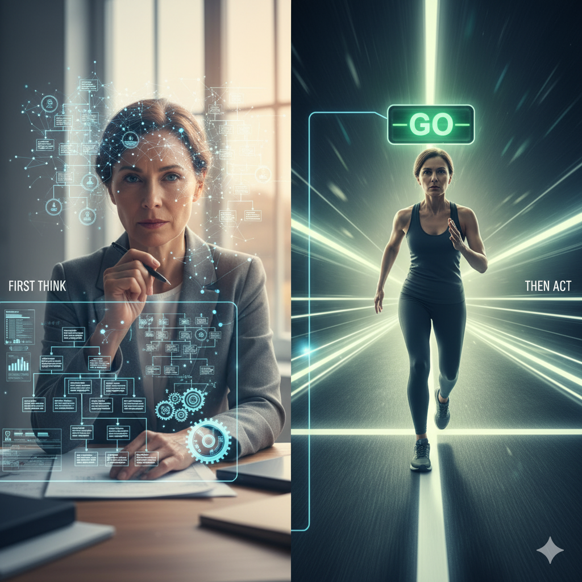
Los retos
La tecnología de otro tiempo
Aplicaciones antiguas sin las que no se puede vivir.
Aplicaciones difíciles de actualizar (ya no se mantiene).
Aplicaciones al margen de los servicios TIC
PRIVACIDAD DESDE EL DISEÑO Y POR DEFECTO
Primero piensa, luego actúa

Slide 11
Los retos
Dr. Jekyll vs. Mr. Hyde
La falsa tensión entre la transparencia y la protección de datos
El peligro de la reidentificación
Las soluciones de la seudonimización y la anomización

Slide 12
Las amenazas
Los malos (que siempre han estado ahí)
El ransomware (el secuestro de datos). Empresas que se dedican a secuestrar tus datos y pedirte un rescate.
Los estafadores. Se aprovechan de los datos que pueblan internet para quitarte el dinero.

Slide 13
Las amenazas
Minority Report
Creer que la tecnología no se equivoca.
Los sesgos. La IA se ha entrenado con datos antiguos, racistas, machistas, xenófobos y produce resultados antiguos, racistas, machistas, xenófobos
La Caja Negra o la Chistera del Mago: Del sombrero sale un conejo, pero no hay nada o yo no puedo explicarlo.
La necesidad de intervención humana

Slide 14
Las oportunidades
No somos Google ni Facebook
No espiamos a la gente para venderles cosas que no necesita.
Podemos ofrecer a los ciudadanos la seguridad de que sus datos están a salvo.
Podemos ser proactivos y poner la necesidad de los ciudadanos en el centro de nuestra gestión.
No hay necesidad de pedir un documento que ya tengo.
No hay necesidad de pedir un documento que me pueden facilitar otras administraciones.
Podemos anticiparnos a las necesidades ciudadanas.
Podemos agilizar los procedimientos.

Slide 15
Las oportunidades
Es hora de hacer limpieza con la excusa del RGPD
Aplica el principio de minimización (¿de verdad ese dato es necesario y útil para lo que quiero hacer?)
Pregúntate si el dato debe estar actualizado y cuándo y cómo se actualizó.
¿De verdad tengo que conservar todos estos datos? ¿Me sirven igualmente si los anonimizo?

Slide 16
Y ahora ¿qué?
Llega el fin de semana, así que disfrútalo.
Pero el lunes, el lunes recuerda esto:
Se un cotilla del dato (pero en el buen sentido, no mires datos que no necesitas), así que mira los datos que manejas y pregúntate:
¿Necesitamos de verdad este dato?
¿Este programa/producto que compro o contrato es seguro?¿Cumple con el RGPD?
¿Cuánto tiempo tengo que conservar estos datos?¿Me sirven igual si los anonimizo?
Habla con el de al lado (El DPD no muerde y en el fondo no es tan malo). Si vas a contratar un producto que trata o puede tratar datos personales habla con él. Informática, Gabinete Jurídico y DPD deben ir de la mano.

Slide 17
RECUERDA
La protección de datos NO es el FRENO de la innovación ni de la mejora
Es el cinturón de seguridad y el GPS que te ayudará a llegar a tu destino sin accidentes graves ni para ti ni para el ciudadano

Slide 18
Gracias.
Vuestro turno.
José Paz Blanco
Delegado de Protección de Datos
Correo electrónico: dpd@uca.es
Página web: https://dpd.uca.es

